Slide 1
Конструктивная деятельность в детском саду

Slide 2
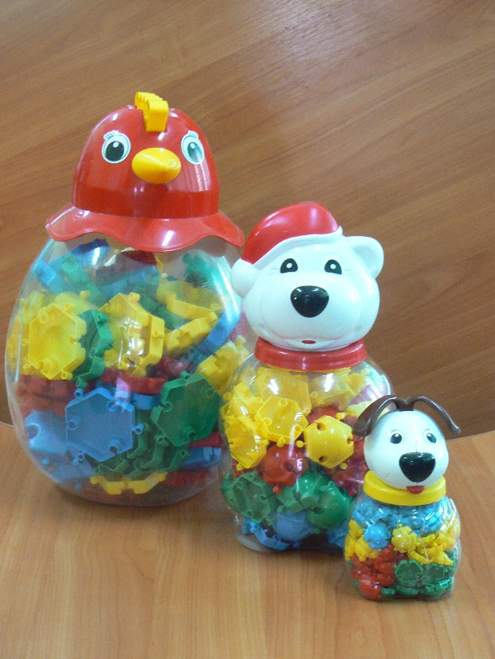
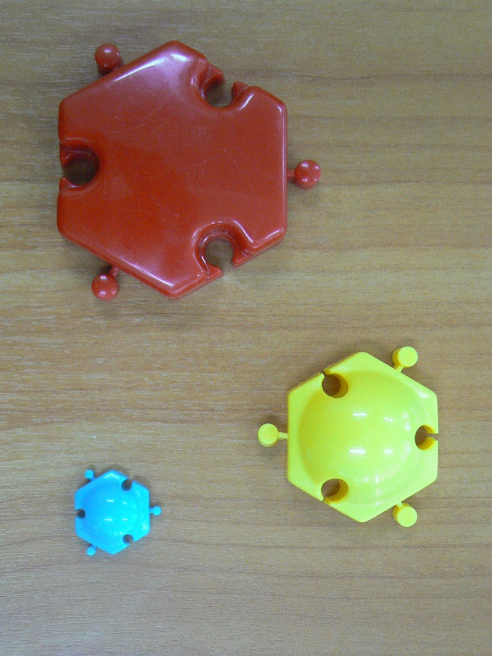
Плоскостная мозаика - пазл «Черепашки»

Slide 3
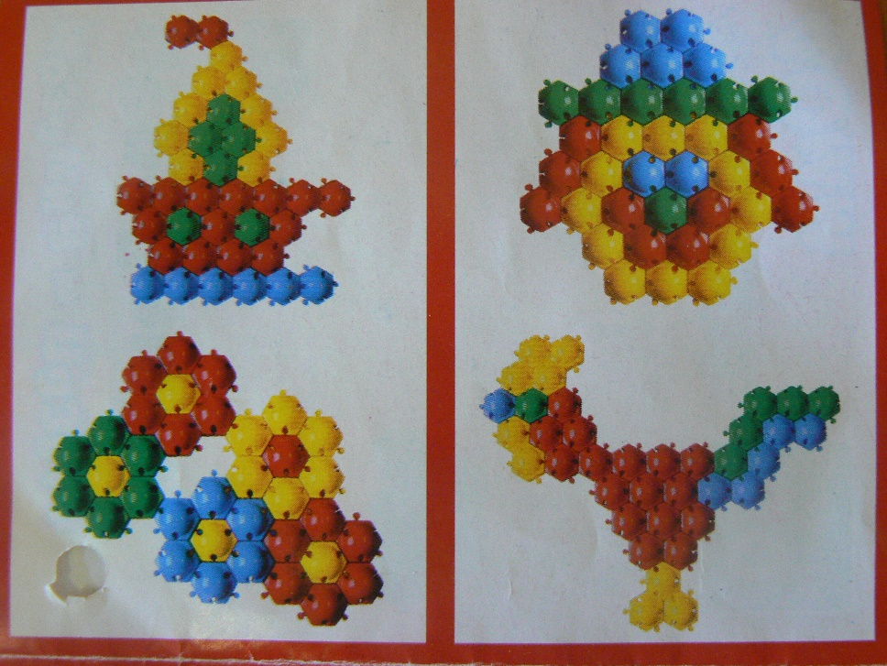
Образцы конструкций

Slide 4
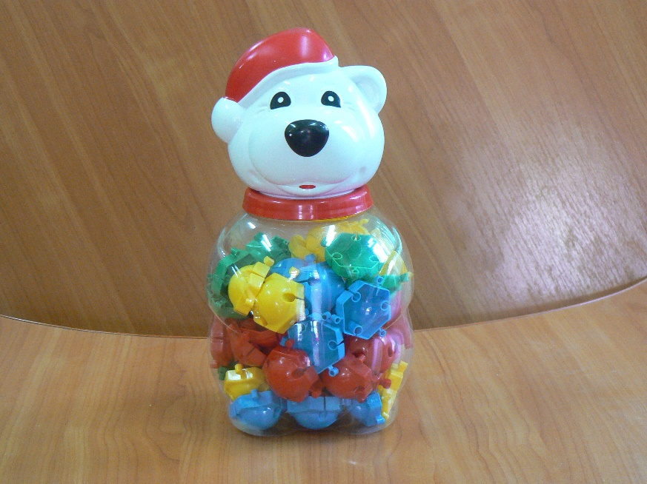
«Мишка»
Упаковка содержит 60 деталей
Диаметр одной детали – 40 мм
Для детей младшего и среднего дошкольного возраста

Slide 5
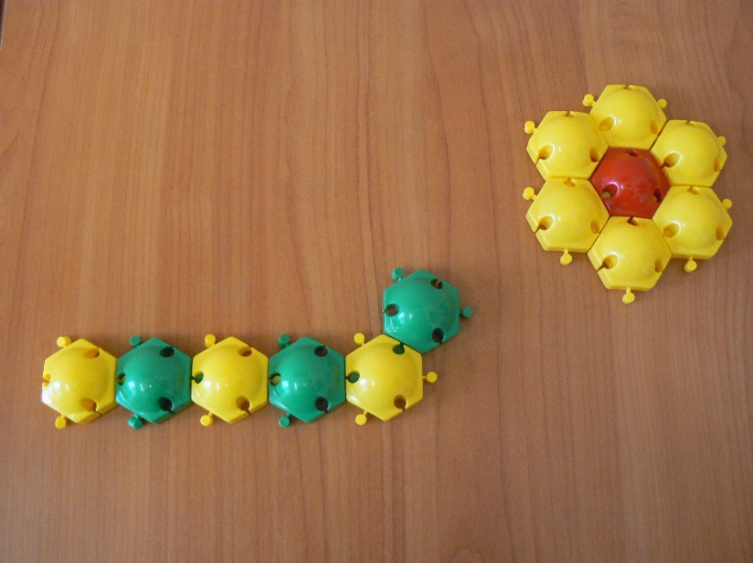
Гусеница
Гусеница, гусеница
Бабочкина дочка
По травинкам ползает
Кушает листочки.

Slide 6
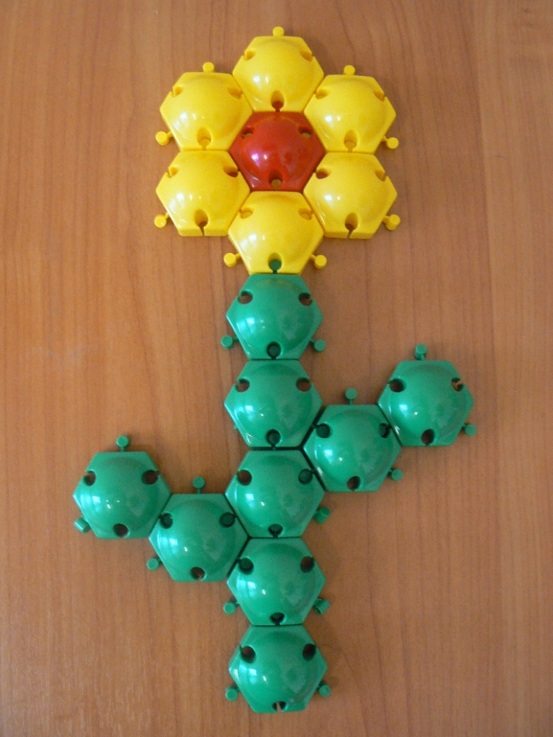
Цветочек
Золотые лепестки
Хрупкий стебелек.
Распустился у реки
Солнечный цветок.

Slide 7
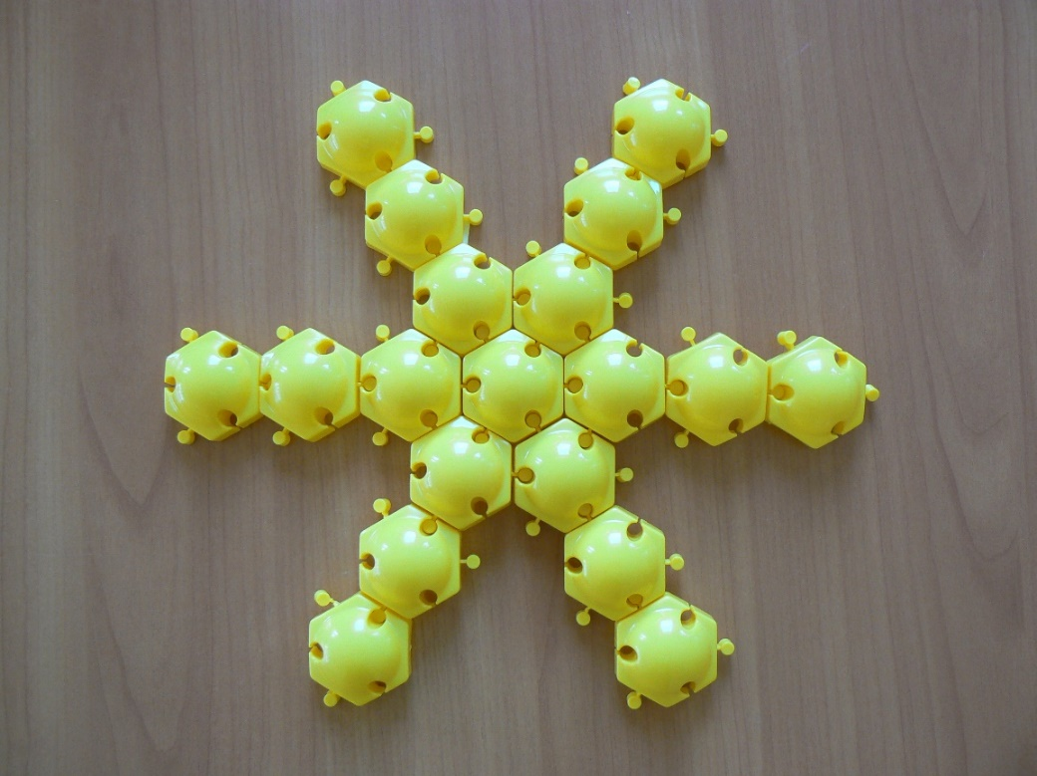
Солнышко
Солнышко – ведрышко!
Выгляни в окошечко!
Солнышко, нарядись
Красное покажись!

